Slide 1
Aktuelle Themen der IT
Steinbruch Albersweiler -Gruppe 5
Aggarwal Dhruv, Alessi Monica, Fichtenkamm Maik, Lahr Lucas, Orth Sophie

Slide 2

Unser Team

Slide 3






Agenda
Steinbruch Albersweiler
Digitalisierung von Steinbrüchen
Probleme und Anforderungen
Vorteile
Einführung in die App
Ausblick und Lessons Learned

Slide 4

Steinbruchbesitzer
Walter Steinhauer
Würde gerne seinen Steinbruch optimieren
Kennt sich mit IT nicht aus
aus Albersweiler

Slide 5
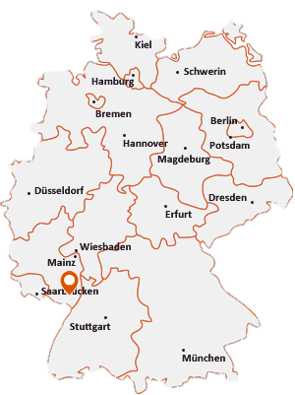
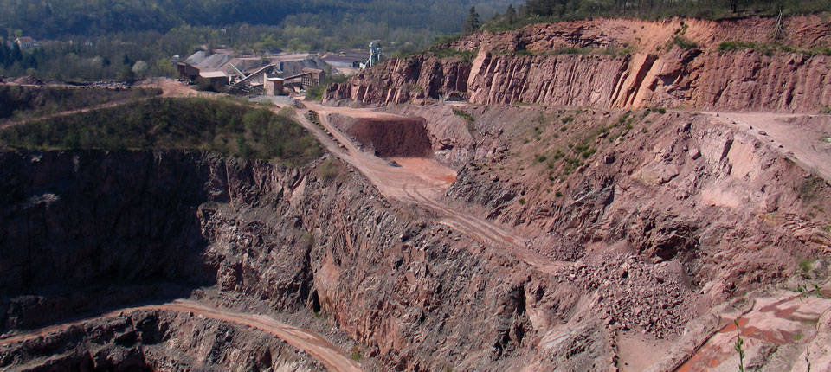
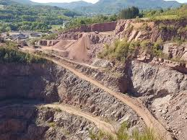
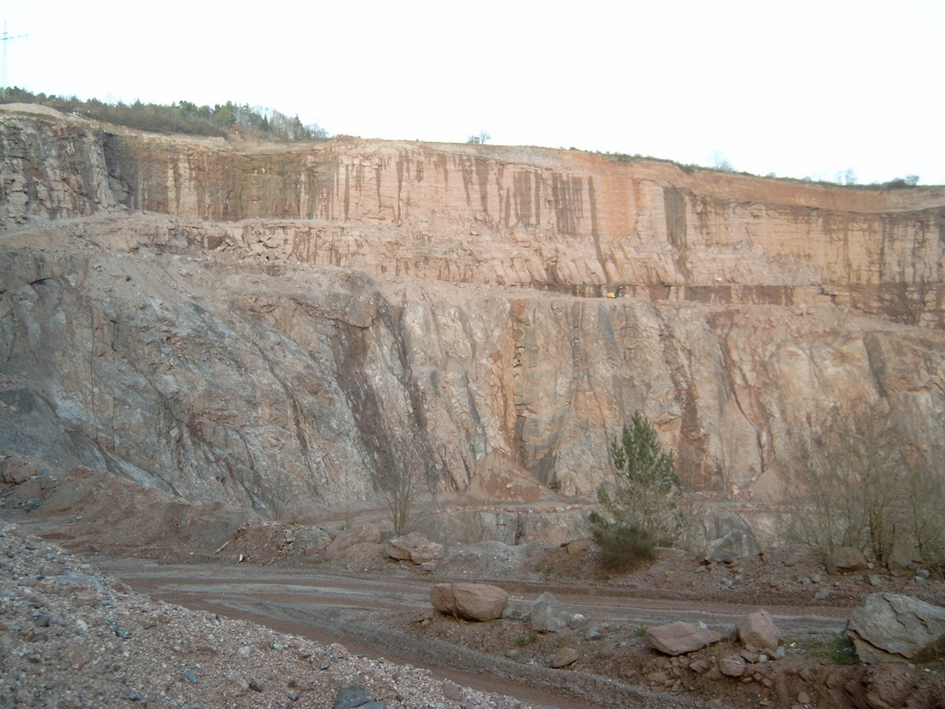
Steinbruch Albersweiler

Slide 6
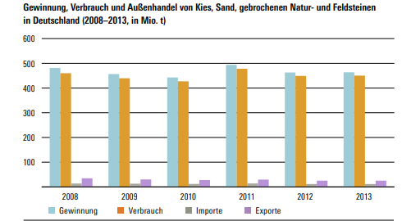
Digitalisierung in Steinbrüchen: Branchenüberblick
550 Mio. Tonnen und 2,2 Mrd. Euro (Deutschland)
Key Customer Industries: Bau-, Chemie-, Stahl- und Glasindustrie
Key Selling Industries: Fördermittel- und Kraftwagenindustrie
Starke Marktsegmentierung (KMUs)

Slide 7
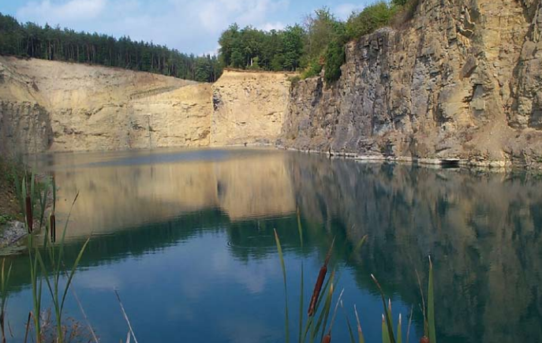
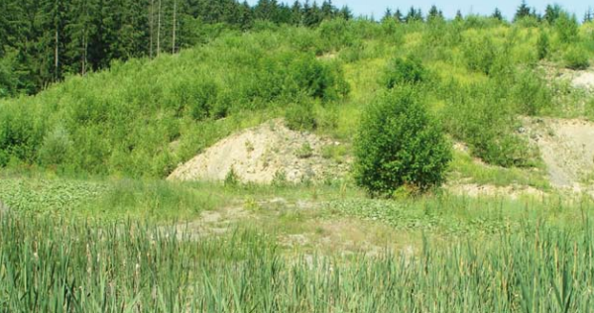
Digitalisierung in Steinbrüchen: Nachhaltigkeit
Strenge Umweltauflagen und Sanktionen
Ausweichgebiete und Renaturierungsmaßnahmen
Lärmbelastung für Anwohner
gute Ökobilanz

Slide 8
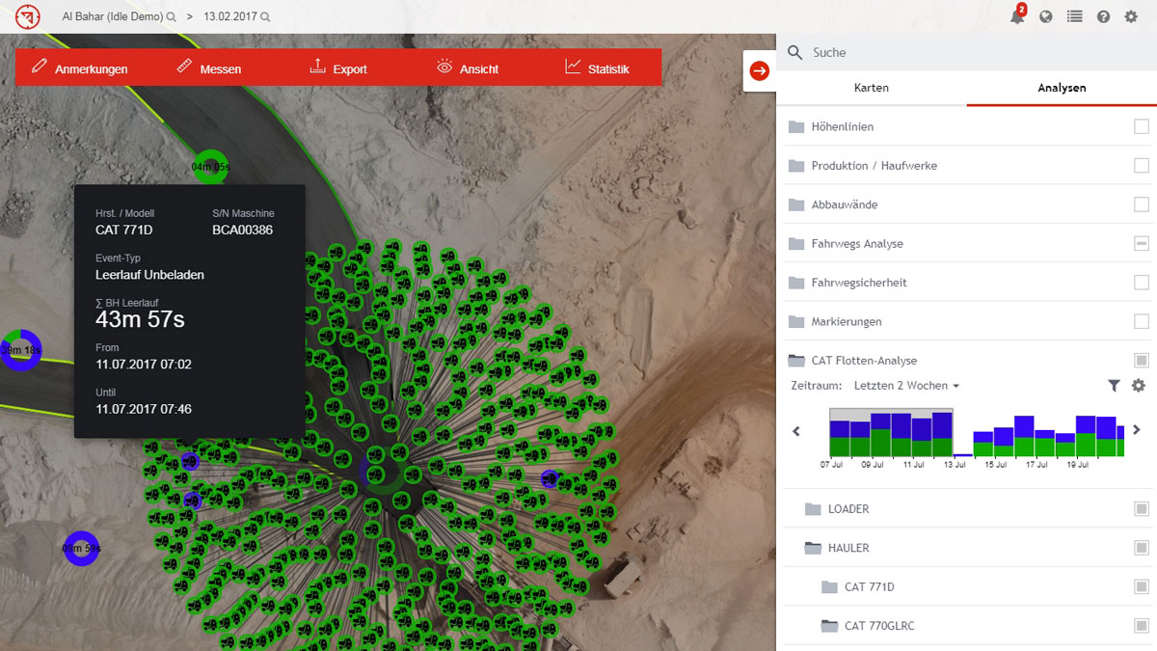
Digitalisierung in Steinbrüchen: Redbird®
Kartographieren des Steinbruchs mit Drohnen
3D-Wegemanagement
Minimierung von Leerlaufzeiten und Betriebsoptimierung
Auftragsübersicht und To-Do-Planung
Inspiration: Software Redbird® von Caterpillar

Slide 9

Fallbeispiel
Probleme und Anforderungen eines Steinbruchbesitzers
Echtzeitdaten und –topografie
Wegoptimierung
Leerlaufzeiten
Taktzeiten
Keine Aufgabenplanung
Übersicht Procurement
Übersicht Steinbruch

Slide 10


Vorteile unserer App
Unsere App wandelt eure Schwächen in Wettbewerbsvorteile um!
Echtzeitdaten und -topografie
Taktzeiten
Aufgabenplanung
Procurement
Digitalisierung
Wegoptimierung
Leerlaufzeiten

Slide 11
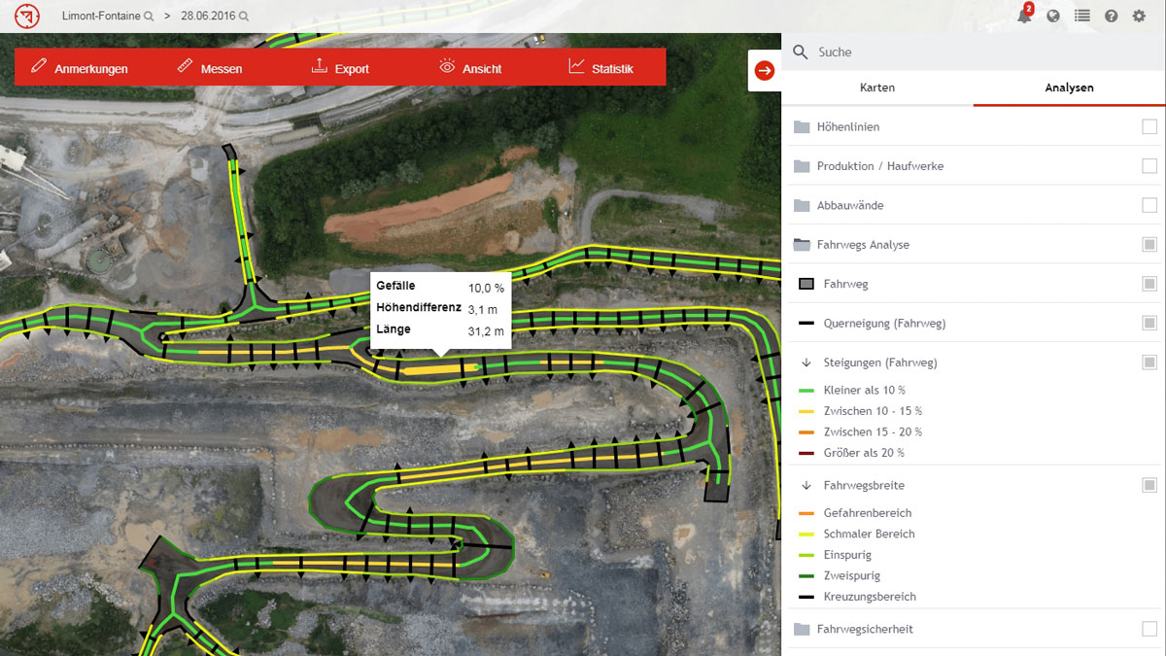

Wegoptimierung
Möglichst optimaler Laufweg
Qualität der Transportwege
visualisierte Transportstrecken mit Steigungen und Wegbreiten
In Echtzeit

Slide 12
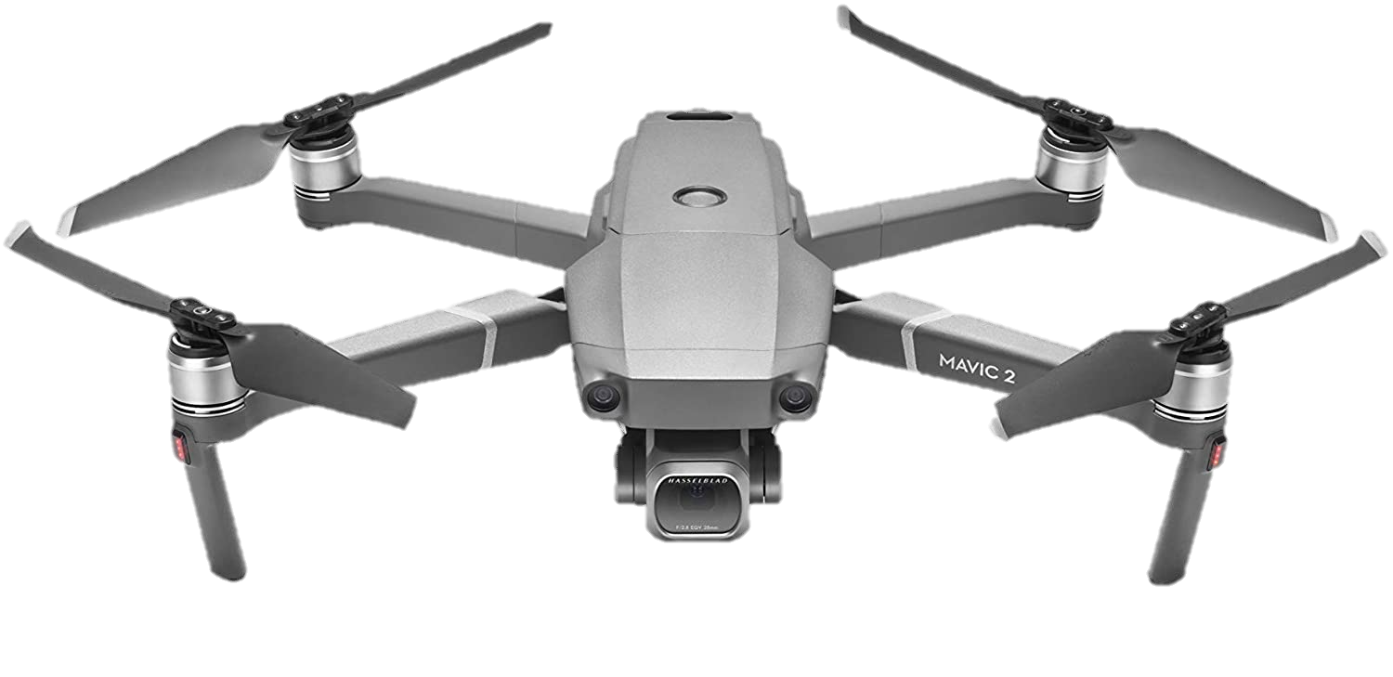



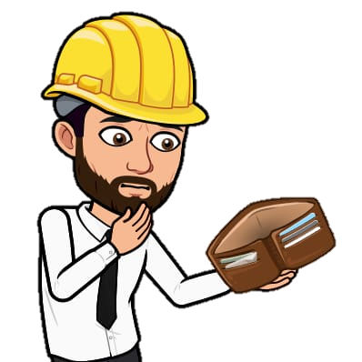
Leerlaufintervalle
nicht produktiv bedingter Leerlauf
Drohnenüberflüge, GPS-Bewegung und Leerlaufzeiten
Wissen über abnormale Orte und Zeitpunkte
500 Stunden Leerlauf im Jahr → 30.000€ verlorener Ertrag

Slide 13
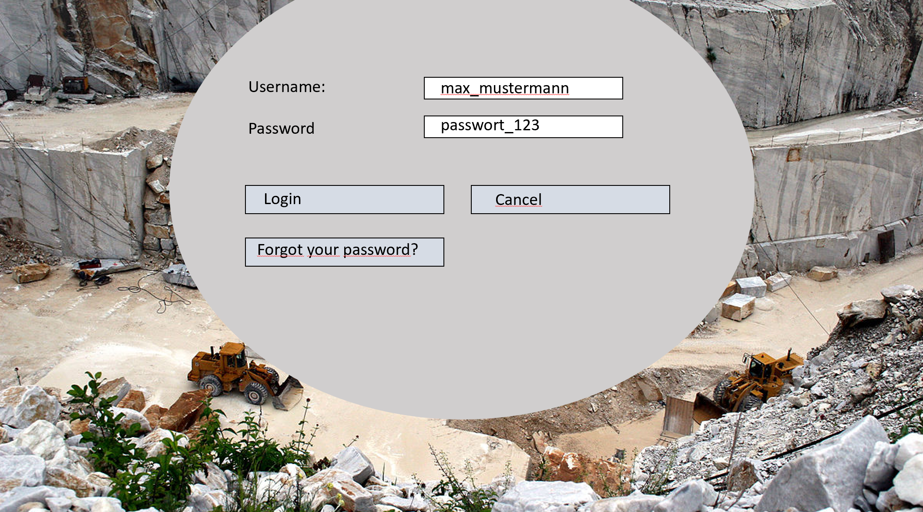
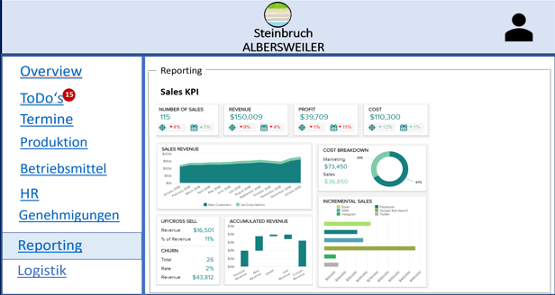
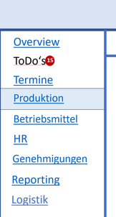


Digitalisierung in Steinbrüchen: Prototyp
Implementierte Funktionen:
Benutzermanagement
Datenbankanbindung
Auftragsverwaltung
To-Do-Elemente für operatives Geschäft
Karte des Steinbruchs mit Zoom-Funktion

Slide 14

Einführung in
die APP

Slide 15

Ausblick und Features: Prototyp Steinbruchsoftware
Funktionalität: Minimierung von Leerlaufintervallen
Echtzeit-Tracking von Fahrzeugen im Steinbruch
Funktionalität: Wegoptimierung
Verschlüsselung der Benutzerdaten in der Datenbank
Implementierung diverser Panels
Markieren in der Karte

Slide 16
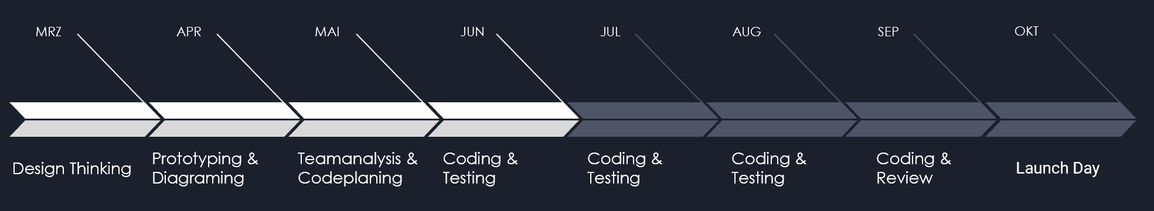
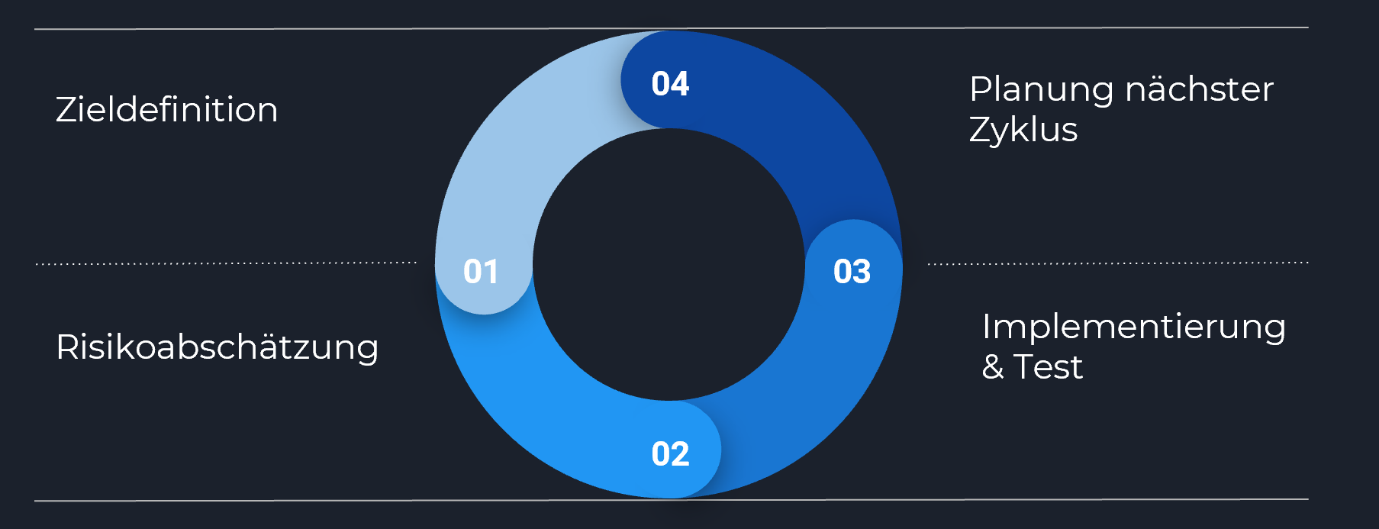
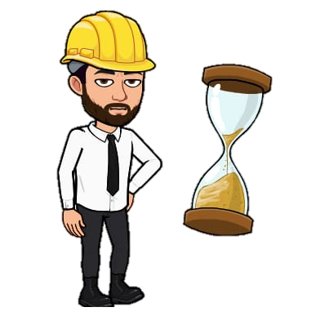
Zyklusdiagramm & Zeitstrahl

Slide 17

Lessons Learned
GitHub und VisualStudioCode
Organisation und Kommunikation
Vereinheitlichung Programmierstile
Aufgabenverteilung → Kanban
Programmablaufplan
Review

Slide 18

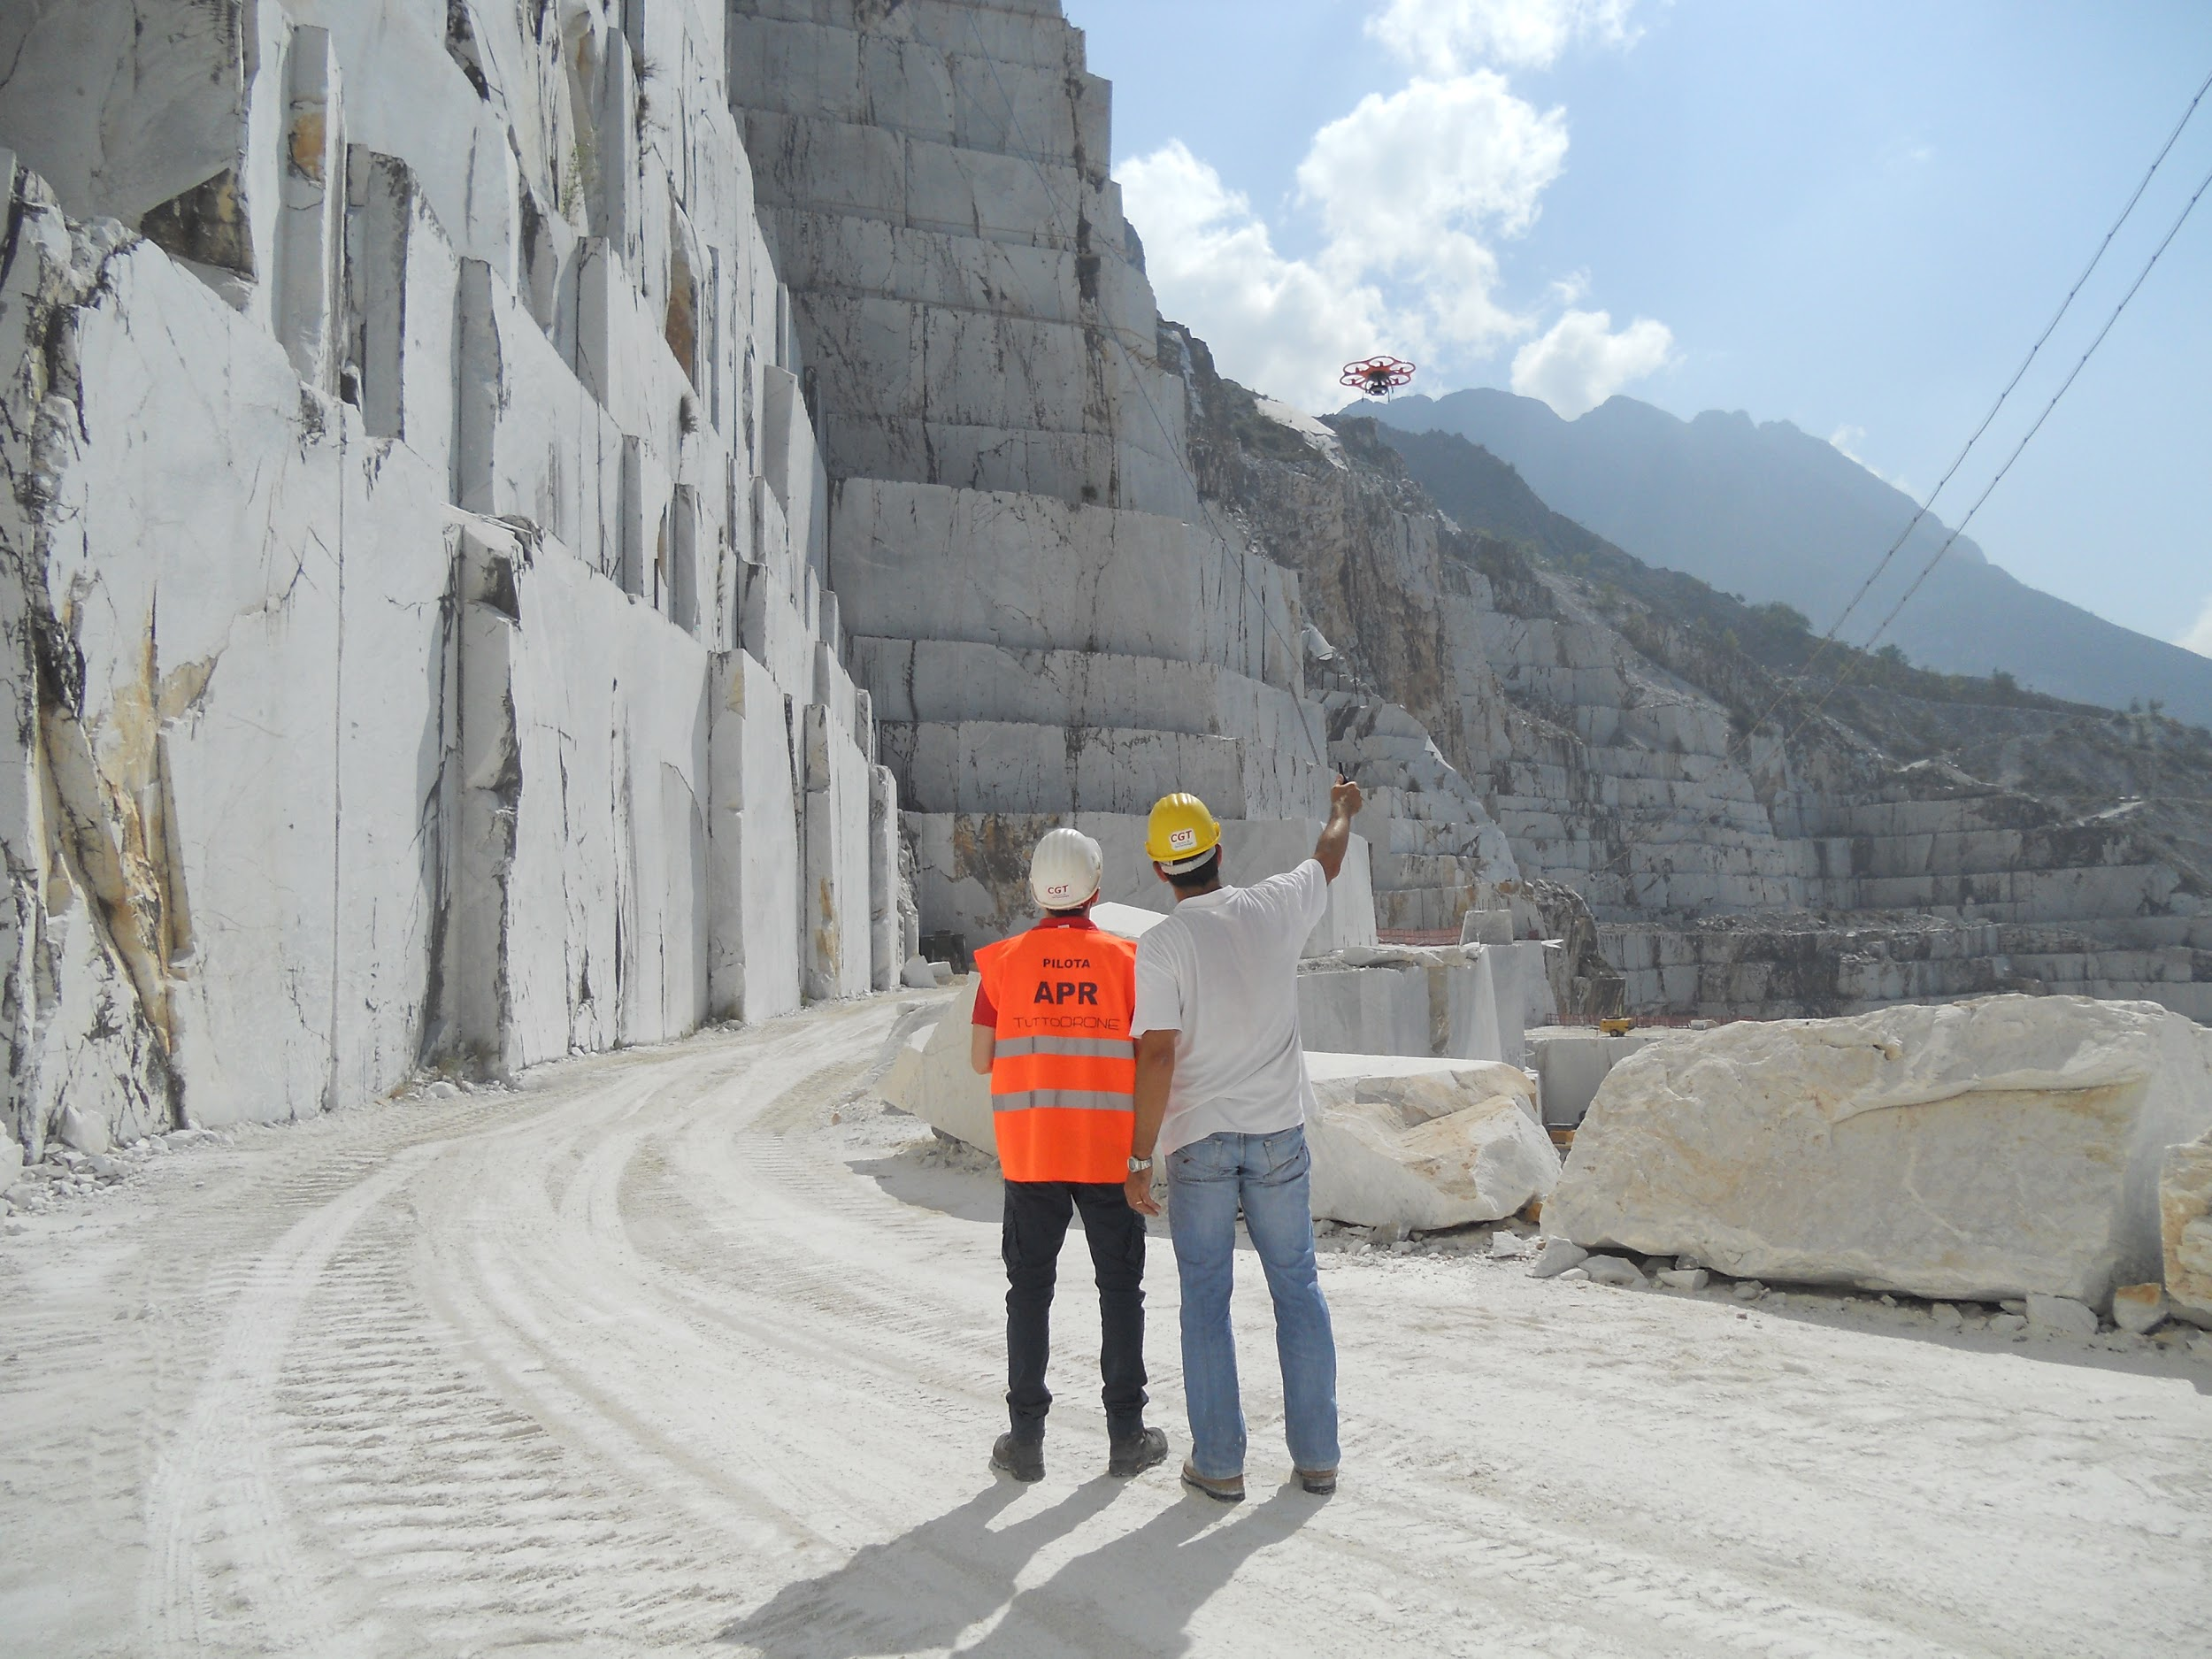
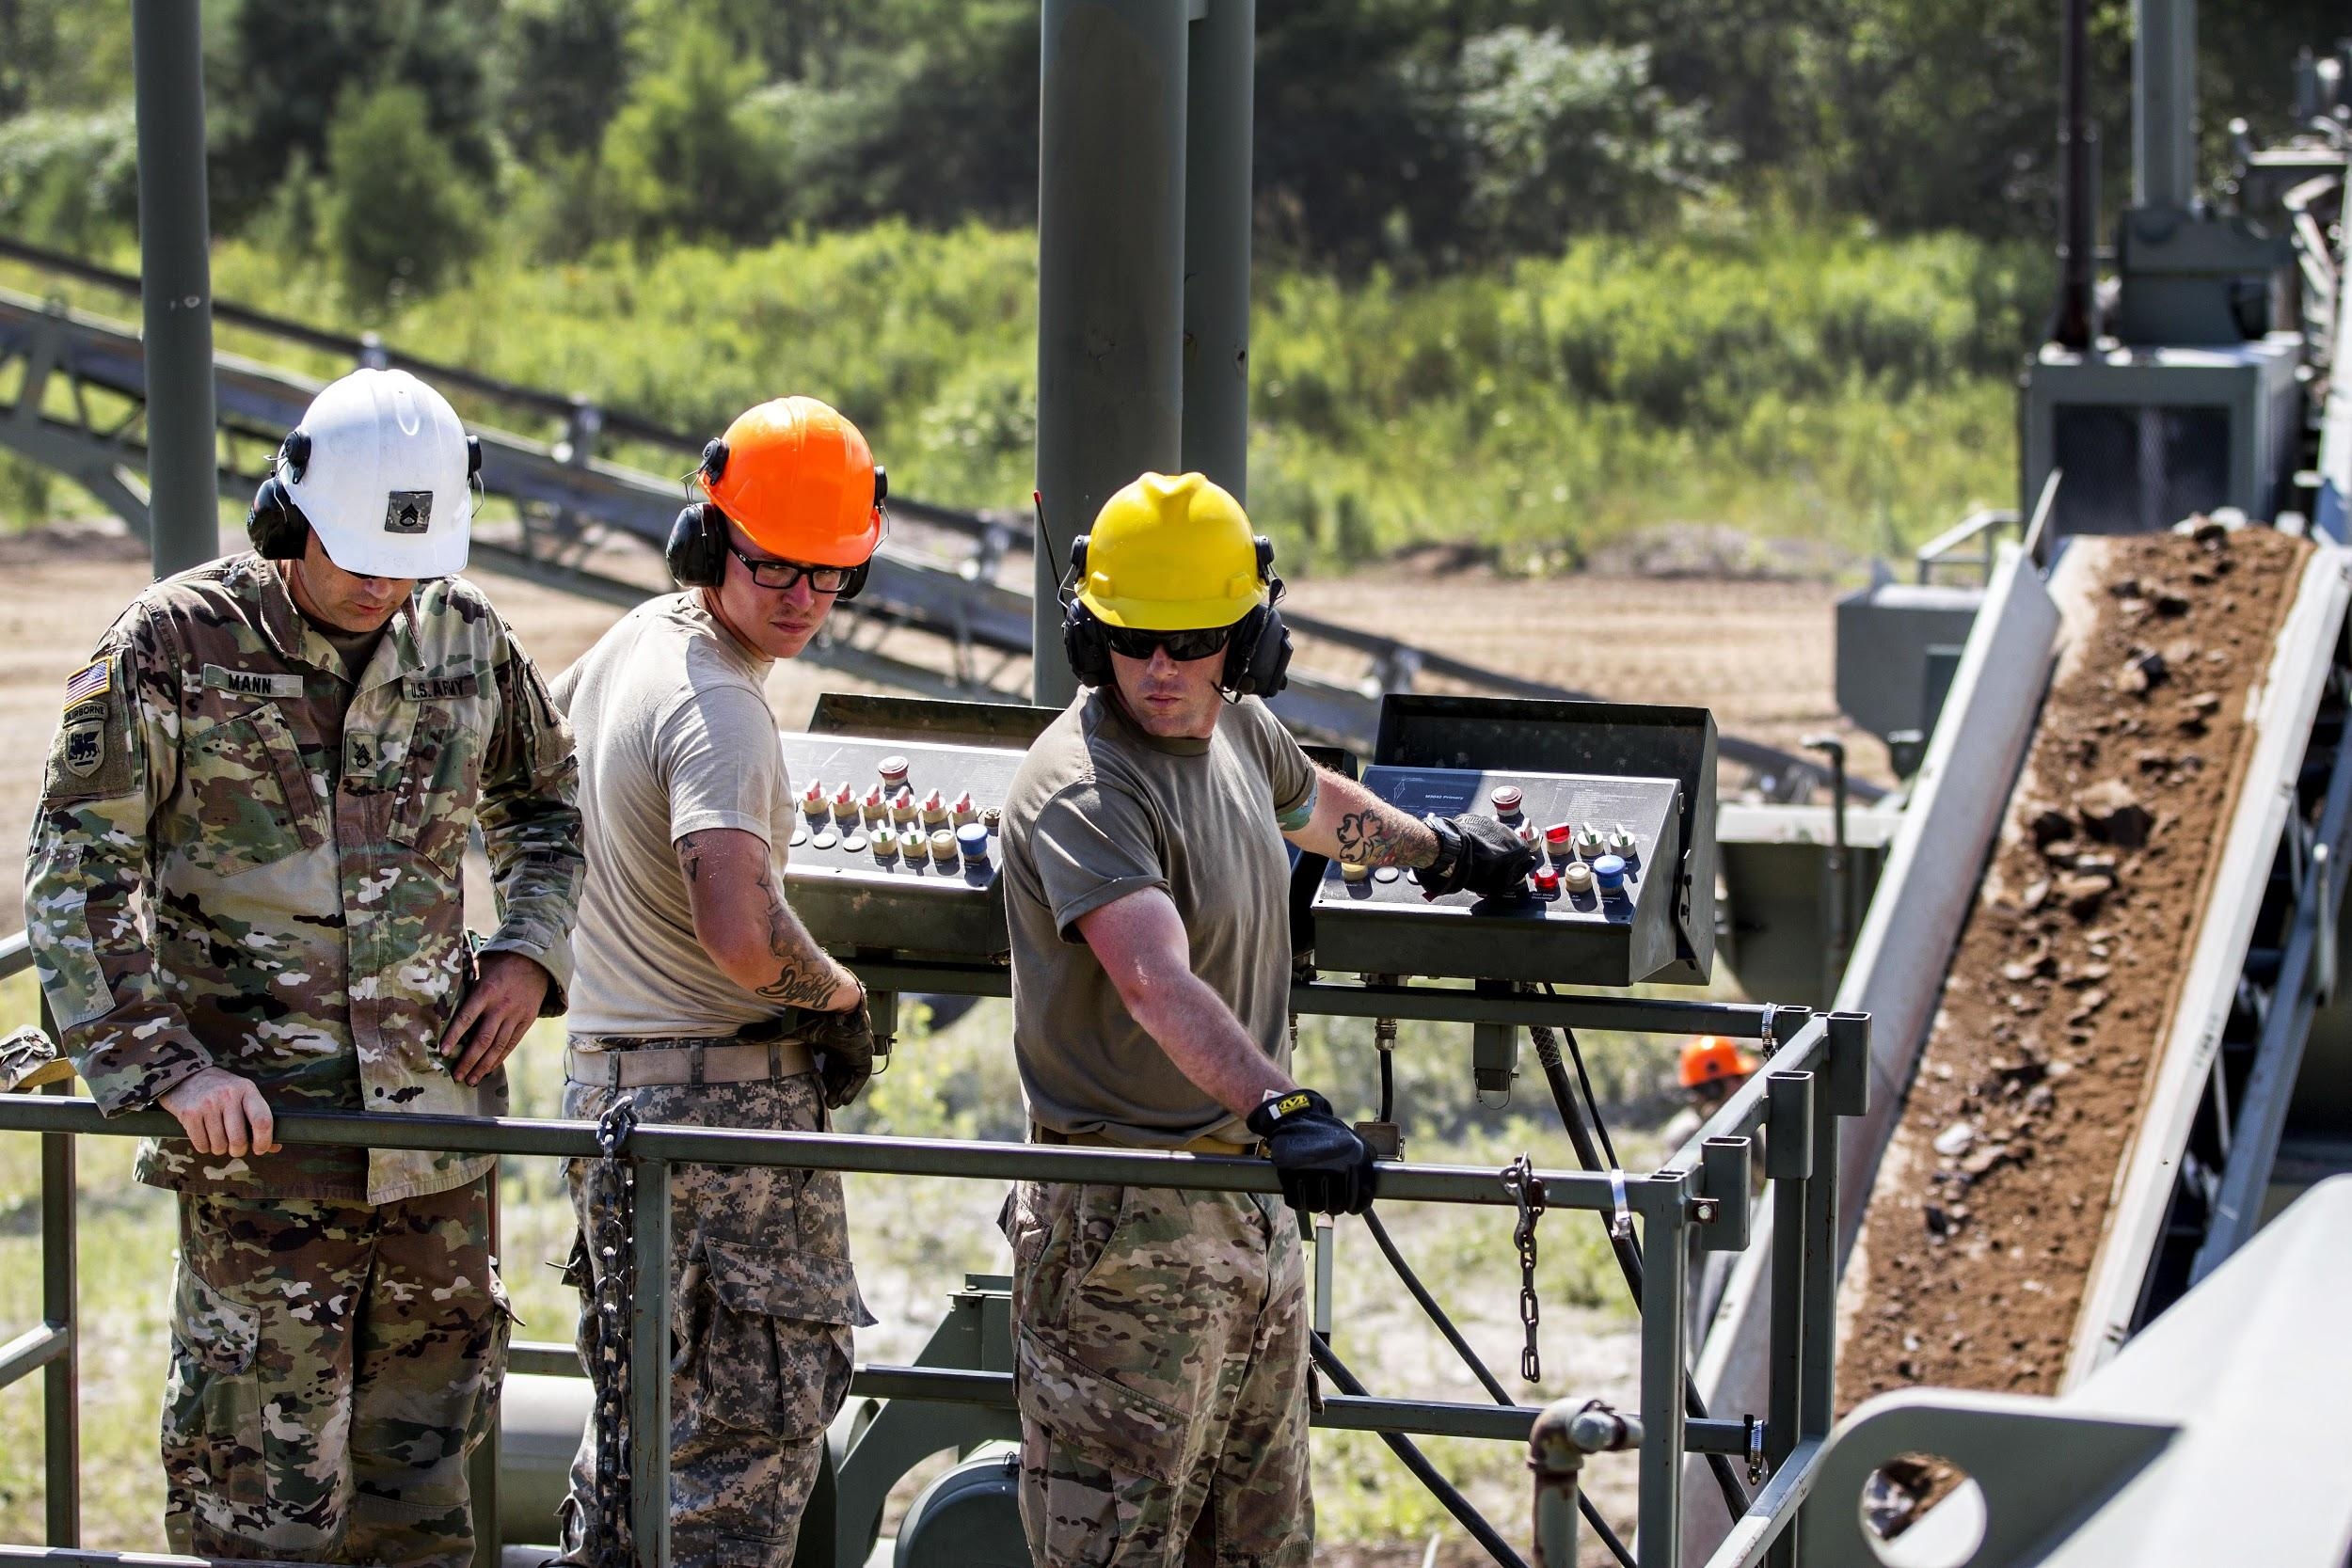
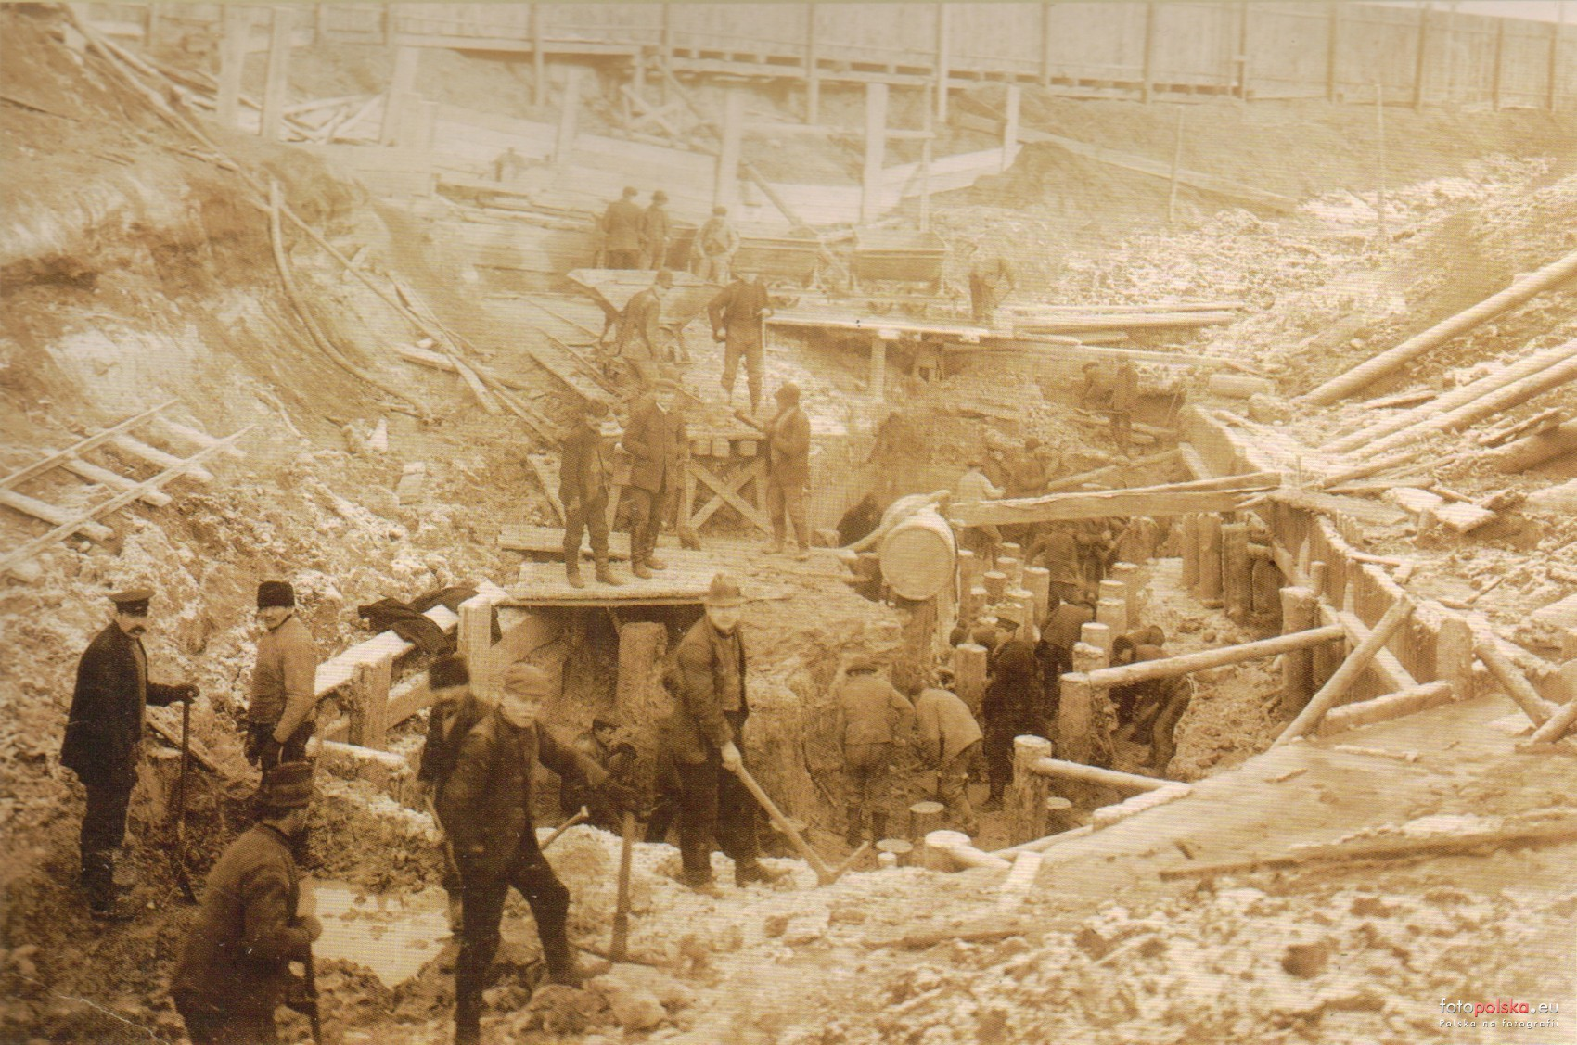
Bewertung unserer App

Slide 19

Vielen Dank für die Aufmerksamkeit!

Slide 20
Bildquellen | Textquellen
Bitmoji https://www.suche-postleitzahl.org/albersweiler-plz-76857.349e https://www.zoonar.de/photo/steinbruch-in-albersweiler_421278.html https://www.basalt-lebensraeume.de/projekte/steinbruch-albersweiler/ https://www.google.de/url?sa=i&url=https%3A%2F%2Fwww.pfalz-express.de%2Fevents%2Ffuhrung-durch-den-albersweiler-steinbruch%2F&psig=AOvVaw0gDVfSfLsMeIOQ2QXoaOMF&ust=1603918854411000&source=images&cd=vfe&ved=0CAIQjRxqFwoTCOD82r_V1ewCFQAAAAAdAAAAABAF

